Slide 1
HANUI RELAY / 제안
병원 밖 14일을, 다음 진료에 연결하다
Hanui Relay
한의사 지침부터 앱 내 선제 대화, 다음 방문 관리까지
Track 2 · AI for Human Life
DevDay Exchange Seoul · Track 2 / AI for Human Life
01 / 14
Notes:
권장 시간: 0:00–0:20 (20초)
“Hanui Relay는 한의사의 진단·생활 지침을 바탕으로 에이전트가 앱 안에서 먼저 대화를 시작하고, 환자 답변을 다음 방문까지 관리하는 프로토타입입니다. Track 2로 출품합니다.”

Slide 2
HANUI RELAY / 사용자 문제
방문 사이의 기록은 쉽게 사라진다
환자
한의사
생활 지침을 기억하고 실천했는지 날짜별로 설명해야 합니다.
다음 방문에서 자기보고의 맥락과 빈 기간을 짧은 시간에 파악해야 합니다.
이는 현장 문제에 대한 제품 가설이며, 실제 사용자 조사 결과로 포장하지 않습니다.
DevDay Exchange Seoul · Track 2 / AI for Human Life
02 / 14
Notes:
권장 시간: 0:20–0:55 (35초)
“환자는 진료 뒤 수면과 식사 같은 지침을 생활 속에서 따르려 하지만 며칠 뒤 날짜별 경과를 정확히 말하기 어렵습니다. 한의사는 다음 방문에서 자기보고의 맥락과 기록이 없는 기간을 구분해야 합니다. 지금의 문제 정의는 제품 가설입니다. 실제 환자 수나 개선 효과를 조사했다고 주장하지 않습니다.”

Slide 3
HANUI RELAY / 왜 한의학인가
고문헌 원전의 저작권 만료는 출처 있는 활용의 출발점
저작권이 만료된 고문헌 원전을 활용 가능
한자 원문의 해석·출처 장벽을 낮출 필요
생활 지침과 환자·한의사 재방문 접점
현대 번역·편집본은 별도 권리 / 공개 전사본도 이용 조건 준수
DevDay Exchange Seoul · Track 2 / AI for Human Life
03 / 14
Notes:
권장 시간: 0:55–1:25 (30초)
“한의학에서 시작한 핵심 이유는 고문헌 원전 자체의 저작권이 만료되어 활용 가능하기 때문입니다. 다만 현대 번역·편집본은 별도 권리가 있고 공개 전사본의 이용 조건도 지켜야 합니다. 한자 원문을 한국어로 읽고 출처를 확인할 수 있게 하며 생활 지침과 이어 줍니다. 역사 기록을 임상 효능으로 주장하지 않습니다.”

Slide 4
HANUI RELAY / 사용 흐름
한 번의 지침이 다음 방문 자료가 된다
1 한의사 입력
2 첫 질문
3 기록·근거
4 내원
진단·평가·지침 저장
Hanui가 먼저 묻고 환자가 답변
실천 코칭·고문헌 탐색
14일 리포트·방문 준비
대화·목표·기록·일정은 세션별 SQLite에 저장되고 재접속 뒤에도 복원됩니다.
DevDay Exchange Seoul · Track 2 / AI for Human Life
04 / 14
Notes:
권장 시간: 1:25–1:55 (30초)
“공통 구조는 의사의 지침, 앱 안에서 먼저 말을 거는 에이전트, 환자의 생활 답변, 근거 확인, 다음 내원 리포트입니다. 지금은 한의사가 진단·지침을 입력하면 Hanui가 먼저 질문합니다. 환자 답변을 기록·코칭하고 고문헌 원문과 연결해 14일 리포트를 만듭니다.”

Slide 5
HANUI RELAY / AI 판단
Luna High가 고르고, 서버가 원문을 검증한다
Luna High
서버 검증
한의사 진단·지침 기반 첫 질문
답변 기록 후보·DB 검색어 선택
공개 병원 정보 웹 검색
환자 원문·날짜·수치 재확인
고문헌 인용 문자열·위치 확인
원문 인용 없으면 답변 보류
공식 Codex CLI / 현재 ChatGPT 계정 / gpt-6-luna · high · OpenAI
DevDay Exchange Seoul · Track 2 / AI for Human Life
05 / 14
Notes:
권장 시간: 1:55–2:35 (40초)
“서비스 모델은 현재 ChatGPT 로그인으로 호출하는 GPT-6 Luna, high입니다. 의료진 평가로 첫 질문을 고르고, 환자 답변에서 기록 후보와 DB 검색어를 정합니다. 서버는 환자 원문의 날짜·수치를 재계산하고 고문헌 인용 문자열·위치를 확인합니다. 모든 Luna 답변에서 고전 원문을 찾고 검증된 인용을 요구하며, 없으면 답변을 보류합니다. AI는 의료진 진단을 임의로 갱신하지 않습니다.”

Slide 6
HANUI RELAY / 자료와 출처
99건을 전문 검색하고, 출처의 범위를 드러낸다
42
57
현대 자료 자체 요약
고문헌 원문 발췌
동의보감 · 황제내경 · 신농본초경
한국어 해석은 AI 설명이고, 원문 일치는 문자·위치 수준의 확인입니다.
DevDay Exchange Seoul · Track 2 / AI for Human Life
06 / 14
Notes:
권장 시간: 2:35–3:10 (35초)
“SQLite에는 현대 자료의 자체 요약 42건, 고문헌 원문 발췌 57건, 모두 99건이 있습니다. 동의보감, 황제내경, 신농본초경의 고정 Wikisource 판본을 담았습니다. Luna가 한국어로 읽어 주고 원문 위치를 제시합니다. 원문 문자 일치는 검사하지만 해석의 의학적 타당성까지 자동 검증하지는 않습니다.”

Slide 7
HANUI RELAY / 발표용 개념 예시
에이전트가 먼저 예·아니오로 확인한다
한의사 진단·생활 지침을 맥락으로
의료진 지침을 기억하고 먼저 확인
오늘 점심 후 10분 산책하셨나요?
Hanui가 오늘의 실천 여부를 먼저 질문
의사 선생님의 진단에 따른 생활 지침에 있었어요.
응답은 날짜별 기록·다음 질문으로 연결
예
아니요
앱 내 선제 대화는 구현 · 예/아니오 버튼은 기획 화면
DevDay Exchange Seoul · Track 2 / AI for Human Life
07 / 14
Notes:
권장 시간: 3:10–3:50 (40초)
“이것은 한의사 진단과 생활 지침을 바탕으로 에이전트가 먼저 묻는 **발표용 개념 화면**입니다. ‘오늘 점심 후 10분 산책하셨나요? 의사 선생님의 진단에 따른 생활 지침에 있었어요.’ 환자는 예 또는 아니요로 답하고, 답변은 날짜별 실천 기록과 다음 질문으로 이어집니다. 현재 앱은 먼저 질문하는 대화를 구현했지만 이 예/아니오 버튼은 구현된 UI가 아닙니다. 실제로는 대화 입력으로 답합니다.”

Slide 8
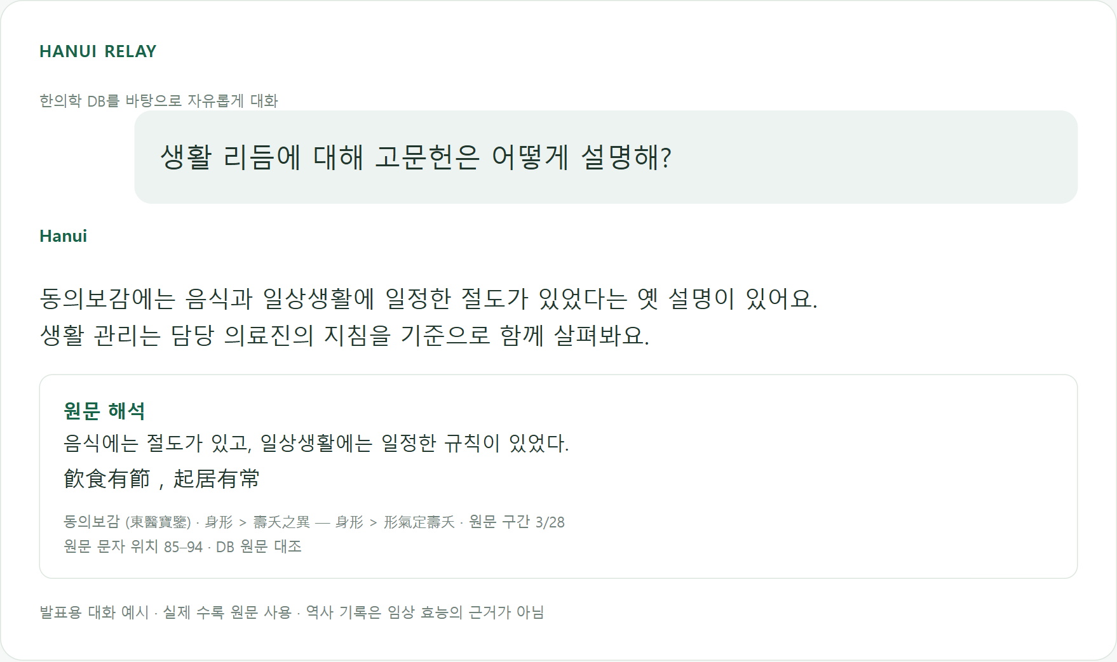
HANUI RELAY / 발표용 대화 예시
한의학 DB를 바탕으로 자유롭게 묻고 답한다
Q 생활 리듬을 고문헌은 어떻게 설명할까?
A 동의보감 원문을 한국어로 설명
원문·장절·문자 위치까지 확인
역사 기록은 현재의 진단·처방 근거로 사용하지 않음
DevDay Exchange Seoul · Track 2 / AI for Human Life
08 / 14
Notes:
권장 시간: 3:50–4:35 (45초)
“질문 형식은 생활 지침 확인에만 묶이지 않습니다. 한의학 DB를 바탕으로 ‘생활 리듬에 대해 고문헌은 어떻게 설명해?’처럼 자유롭게 물을 수 있습니다. 발표용 답변 예시는 ‘동의보감에는 음식과 일상생활에 일정한 절도가 있다는 옛 설명이 있어요. 생활 관리는 담당 의료진의 지침을 기준으로 함께 살펴봐요’입니다. 실제 수록 원문 ‘飮食有節，起居有常’의 한국어 해석, 동의보감 장절과 DB 문자 위치 85–94를 화면에서 확인합니다. 역사 자료를 임상 효과로 설명하지 않습니다.”

Slide 9
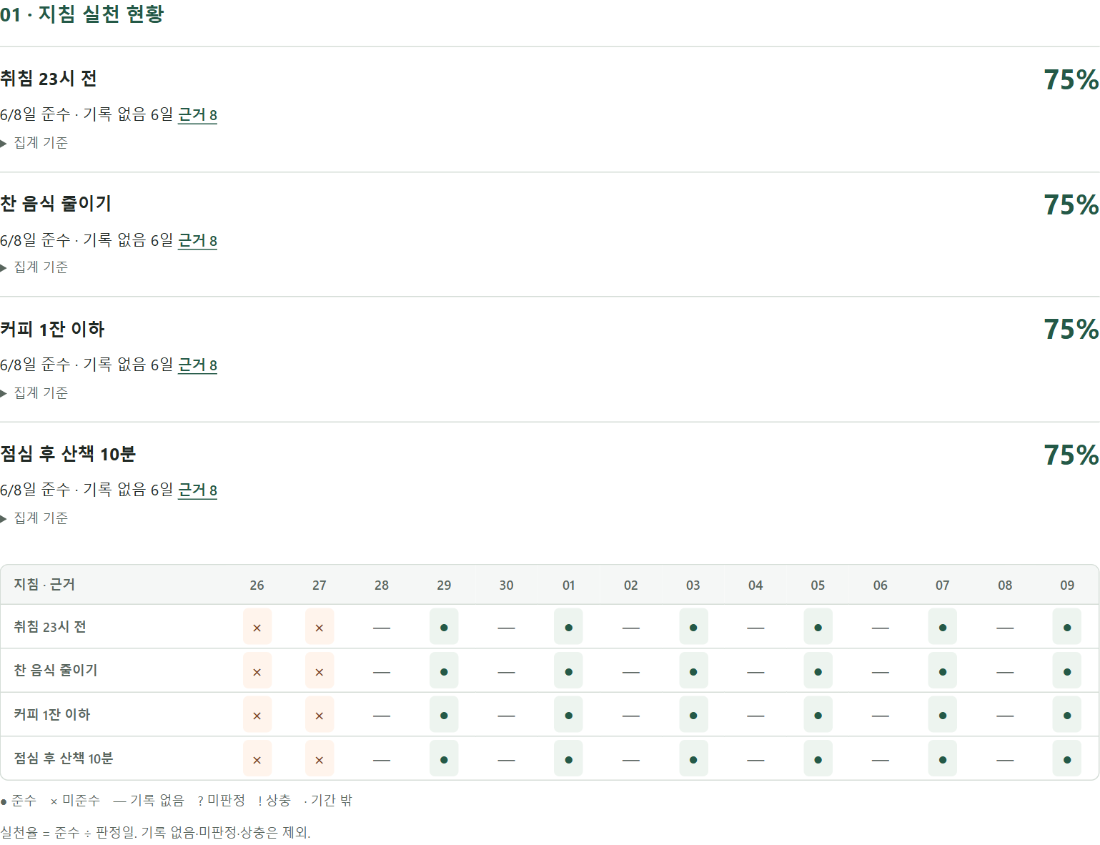
HANUI RELAY / 기록 화면
한의사 지침 이행 75%를 근거와 함께 본다
75%
8일 기록 중 6일 준수
6일 기록 없음 · 상충 기록 보류
각 근거에서 원래 환자 대화로 이동
합성 예시 / 치료 효과 지표 아님
DevDay Exchange Seoul · Track 2 / AI for Human Life
09 / 14
Notes:
권장 시간: 4:35–5:25 (50초)
“이 기록 화면은 별도 합성 대화 A의 14일 예시입니다. 한의사의 네 생활 지침에 대해 기록된 8일 가운데 6일이 준수되어 이행률은 **6/8, 75%**입니다. 기록 없는 6일은 미준수로 세지 않습니다. 숫자만 보이지 않고 지침 원문, 환자 발언 날짜와 근거로 돌아갈 수 있습니다. 이 화면은 실제 환자의 임상 효과가 아니라 지침과 일상 기록이 다음 방문까지 어떻게 연결되는지 보여주는 합성 기능 예시입니다.”

Slide 10
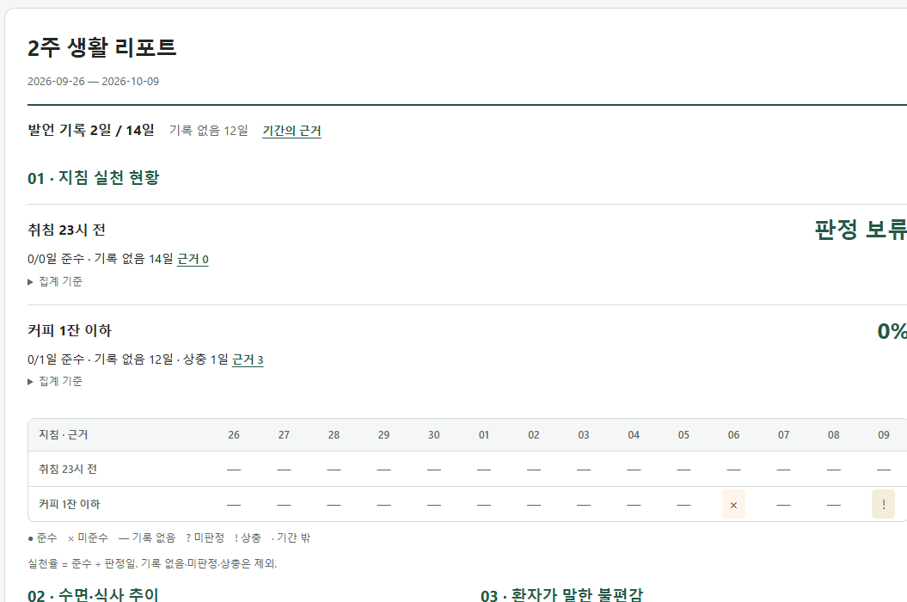
HANUI RELAY / 안전한 판정
빈 날과 서로 다른 진술을 임의로 채우지 않는다
기록 없음 → 실천율 분모 제외
같은 날 상충 수치 → 보류
가정·미래·타인의 말 → 미기록
사용자가 잘못 잡힌 관찰을 제외
의료 판단 정확성·실사용 효과는 앞으로 검증
DevDay Exchange Seoul · Track 2 / AI for Human Life
10 / 14
Notes:
권장 시간: 5:25–5:55 (30초)
“잘못된 판단을 줄이는 규칙도 있습니다. 같은 날 커피를 한 잔과 세 잔이라고 달리 말하면 상충으로 보류합니다. 입력하지 않은 날은 기록 없음으로 표시합니다. 타인 이야기, 미래 계획, 가정 질문은 당일 실천으로 채우지 않습니다. 환자가 잘못 추출된 관찰을 제외할 수 있습니다.”

Slide 11
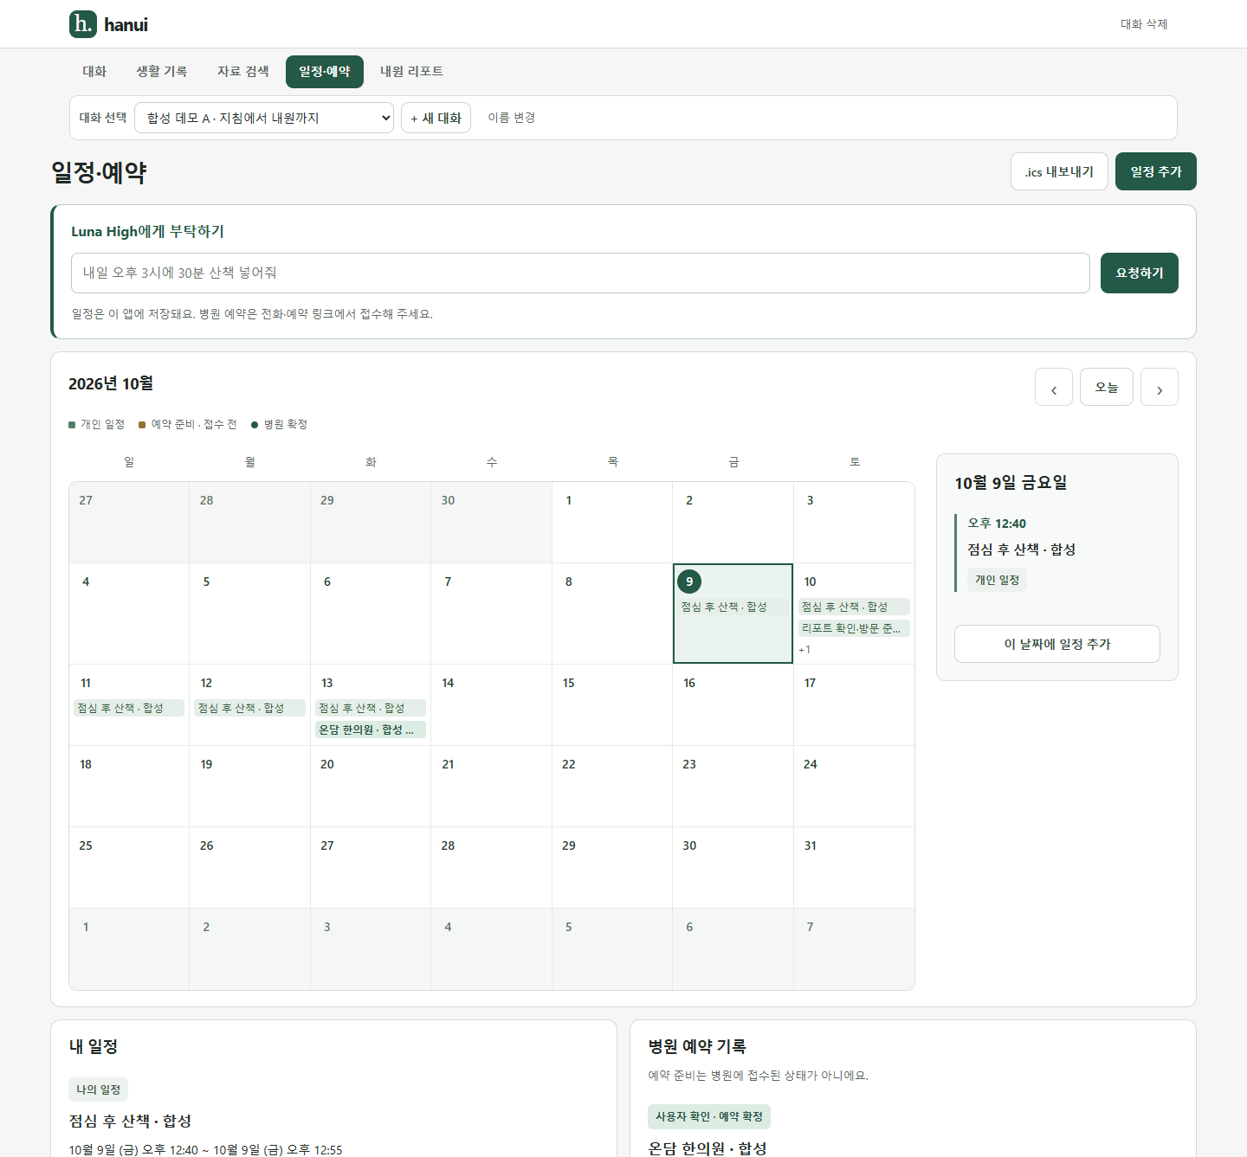
HANUI RELAY / 방문 준비
병원 정보에서 자체 캘린더와 ICS까지
Luna High의 실제 공개 정보 검색
전화·예약 링크로 외부 접수
사용자 확정 보고 후 방문 일정
대화로 일정 추가·수정·삭제
예약 준비와 병원의 실제 접수는 구분
DevDay Exchange Seoul · Track 2 / AI for Human Life
11 / 14
Notes:
권장 시간: 5:55–6:30 (35초)
“다음 방문에서는 Luna High가 실제 공개 병원 정보를 찾아 이름·주소·추천 근거와 전화·예약 링크를 보여줍니다. 사용자가 고른 병원과 희망 시간은 예약 준비로 저장합니다. 병원 접수는 외부에서 진행하고, 사용자가 확정됐다고 보고해야 상태를 바꿉니다. 자체 캘린더에서 개인 일정 추가·변경·삭제, ICS 내보내기를 할 수 있습니다.” 화면: 병원 카드 또는 달력.

Slide 12
HANUI RELAY / 검증과 개선
작동한 범위와 남은 가설을 분리했다
확인
수정·남은 과제
단위 테스트 80개 통과
실제 Luna 선행질문→코칭 1회
지침 4턴·달력 8턴·고문헌 1턴
상충 기록 보류·빈 날 명시
인용 원문 일치·세션 분리 확인
임상 해석·사용자 효과는 미검증
실제 계정 연결 검증과 화면용 합성 데이터 검증은 별도로 수행했습니다.
DevDay Exchange Seoul · Track 2 / AI for Human Life
12 / 14
Notes:
권장 시간: 6:30–7:05 (35초)
“80개 단위 테스트를 통과했습니다. 실제 Luna 계정으로 선행 질문·환자 답변·코칭의 연결 1회, 지침 대화 4턴, 달력 8턴, 새 고문헌 번역 1턴을 확인했습니다. 환자 발언에 없는 수치를 추측하지 않는 규칙과 실패 시 되돌림도 검사했습니다. 14일·병원·환자는 합성 자료이며 실제 사용자 편익과 임상 해석은 아직 검증하지 않았습니다.”

Slide 13
HANUI RELAY / CODEX 과정
역할을 나눠 만들고, 원문과 작동을 대조했다
서브 에이전트로 고전 문헌탐색
메인: UI·백엔드 구현, 단위·화면·Luna 연동 검증
원전 판본·인용 위치·환자 원문·날짜·수치 재검증
당일 코드·검증과 사전 기획을 구분해 기록
DevDay Exchange Seoul · Track 2 / AI for Human Life
13 / 14
Notes:
권장 시간: 7:05–7:35 (30초)
“서브 에이전트로 고전 문헌탐색, 메인: UI·백엔드 구현을 진행했습니다. 메인 Codex가 수집 원전 판본과 실제 인용 문자 위치, 환자 원문·날짜·수치를 대조하고 단위·UI·실제 Luna 연동을 검증했습니다. 모바일 넘침·대비와 실패 복원도 확인했습니다. 사용자 가독성 피드백으로 대화창을 키우고 덜 중요한 정보는 접었습니다. 상충 발언은 보류하며 질문만으로 환자 사실을 만들지 않습니다.”

Slide 14
HANUI RELAY / 확장 계획
한의학에서 시작해 현대의학 관리로 넓힌다
잠재 도입·비용 주체: 한의원 / 사용자: 환자
가치 가설: 내원 전 기록 확인과 반복 질문 부담 감소
작은 파일럿: 확인 시간·재사용률·모델 호출 비용 측정
공통 구조 유지 · 다른 분야는 검증된 자료·전문가 지침으로 교체
DevDay Exchange Seoul · Track 2 / AI for Human Life
14 / 14
Notes:
권장 시간: 7:35–8:00 (25초)
“잠재 도입 주체는 한의원이고 환자가 사용자입니다. 재방문마다 지침과 기록을 이어 확인합니다. 이 구조는 현대의학의 다른 분야에도 확장할 계획입니다. 그때는 해당 분야의 검증된 자료와 전문의 지침으로 교체해야 합니다. 현재는 한의학 프로토타입이며 도입 가치와 비용은 파일럿에서 측정하겠습니다. 질문 받겠습니다.”

